Slide 1

Марко Поло
«Книга про різноманіття світу»

Slide 2
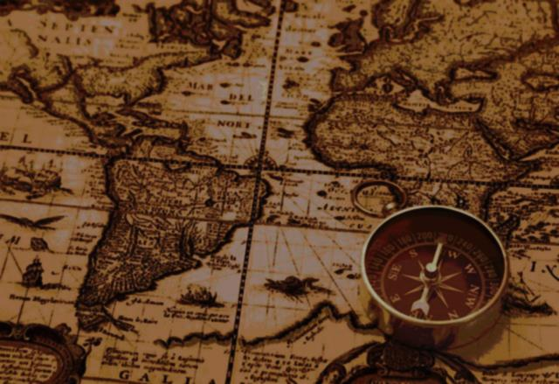
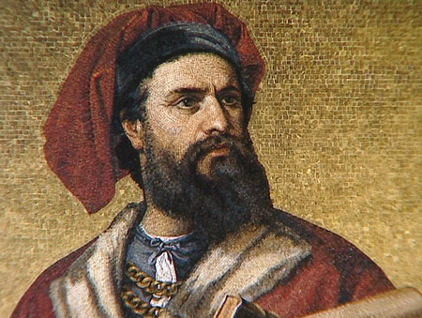
Одним з перших описав Східні країни Марко Поло, син венеціанського купця. Праця Марко Поло «Книга про різноманіття світу» - не пригодницький роман і скоріш за все не довідник з історії. Ця книга, на мою думку є об’ємним, багатоплановим довідником Східного Світу.

Slide 3
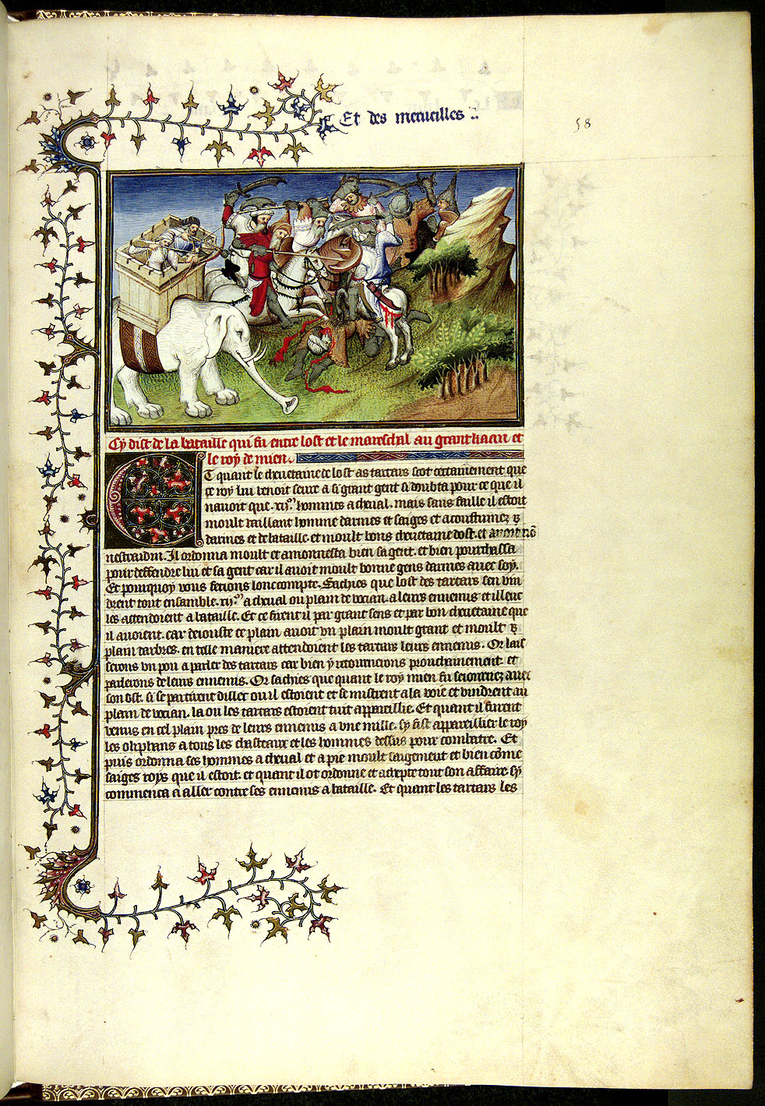
Книга містить детальні описи історичних подій, географічних об’єктів, легенди та перекази багатьох народів. Тут зібрано багато деталізованих до дрібниць описів міст, багато з яких вже зникли з обличчя Землі. Надзвичайно цікаво читати про східні традиції, які навіть в наш час здаються нам незвичними і шокуючими.
Сторінка з «Книги про різноманіття світу»

Slide 4
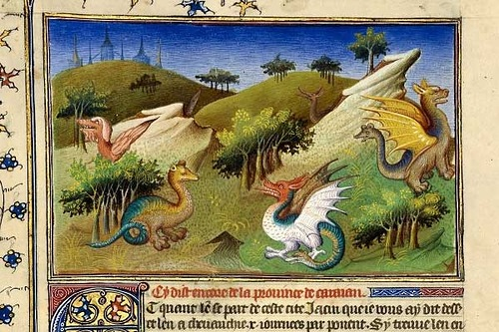
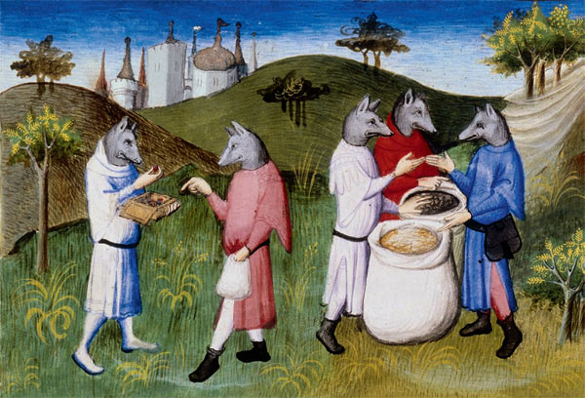
В книзі є безліч описів фантастичних істот. Проте, хтозна, можливо Марко Поло й справді їх бачив.
Ілюстрації до книги Марко Поло

Slide 5
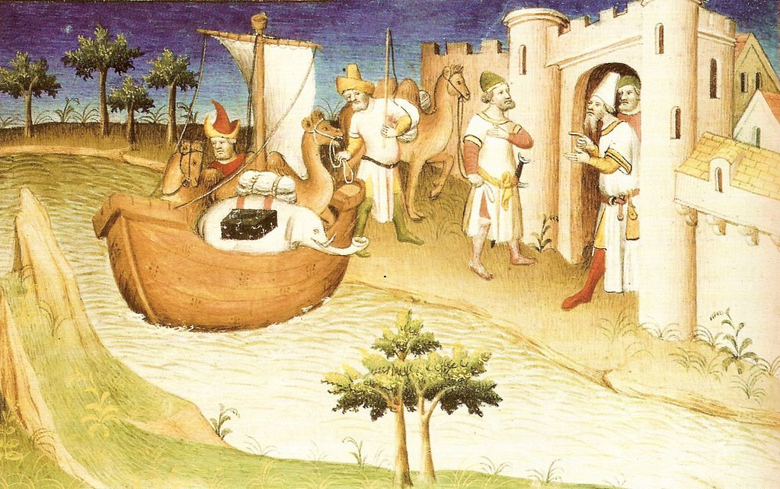
Ілюстрація до книги Марко Поло.

Slide 6

Обкладинка книги про різноманіття світу, виданої в 1874 році в Лондоні.

Slide 7
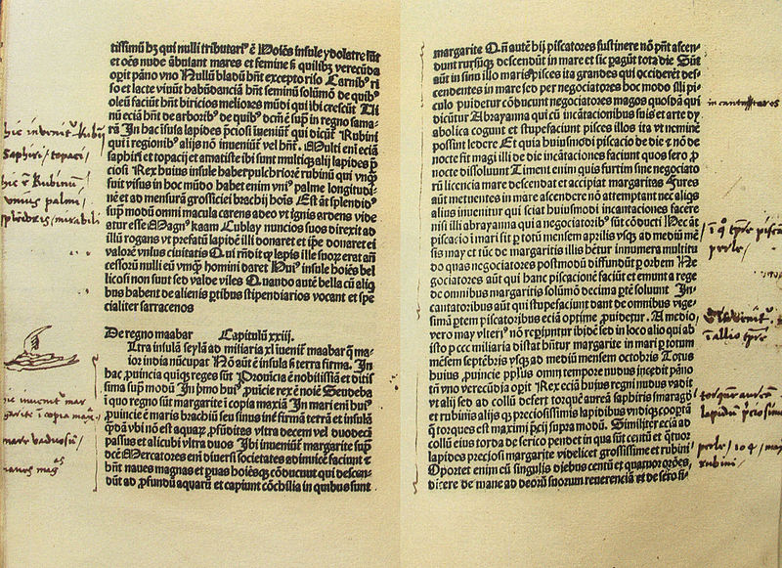
Христофор Колумб власною рукою робив помітки на полях рукопису «Книги про різноманіття світу».

Slide 8
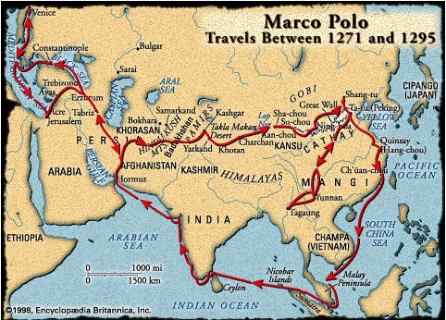
Карта подорожей Марко Поло

